Slide 1
Bienvenidos
En breve comenzamos con el AfterClass
Notes:
Obligatoria para la primera clase (después no va).

Slide 2
Esta clase va a ser
grabada
Notes:
Colocar todas las clases.

Slide 3
After Class 8°
Notes:
Antes de empezar, toma en cuenta lo siguiente...

Slide 4
Desarrollando un sistema de backend completo basado en capas.
Último Checkpoint y conexión a FrontEnd
Notes:
Usar para los módulos más importantes de la clase, donde se introducen conceptos que se ven en varios slides. No hay que usarla para todos los módulos.

Slide 5

HANDS ON LAB
Coder-eats : food delivery para devs.
¿Cómo lo hacemos? Se desarrollará un sistema completo con routing, controladores, dao y servicios. Se recomienda realizar el proyecto en 5 etapas.
Etapa de routing y controladores.
Etapa de dao de mongoDB y conexión
Etapa de negocio
Etapa de servicios
Etapa de frontend

Slide 6

Checkpoint: routes y controllers
Revisa tu código, analiza errores o descarga el código correspondiente al checkpoint 1, que se subirá al repo de Github al finalizar la clase.
Tiempo estimado: 3 minutos

Slide 7
Checkpoint: DAO
Revisa tu código, analiza errores o descarga el código correspondiente al checkpoint 2, que estará disponible en un repositorio de Github al finalizar la clase.
Tiempo estimado: 3 minutos

Slide 8
Conectando el DAO al negocio
Notes:
Usar para los subtemas de un módulo.

Slide 9
¿De qué se trata?
Con los DAOs generados, podemos comenzar a llenar los controladores con lógica real, de manera que podremos comenzar a conectar todos nuestros elementos.
Utilizaremos directamente el DAO en el negocio y rellenaremos los controladores para que cumplan con las acciones planteadas al inicio del ejercicio.
Notes:
Usar para slides de sólo texto. Si no alcanza, no sobrecargar, usar otra con el mismo título para indicar que continúa el mismo módulo.

Slide 10
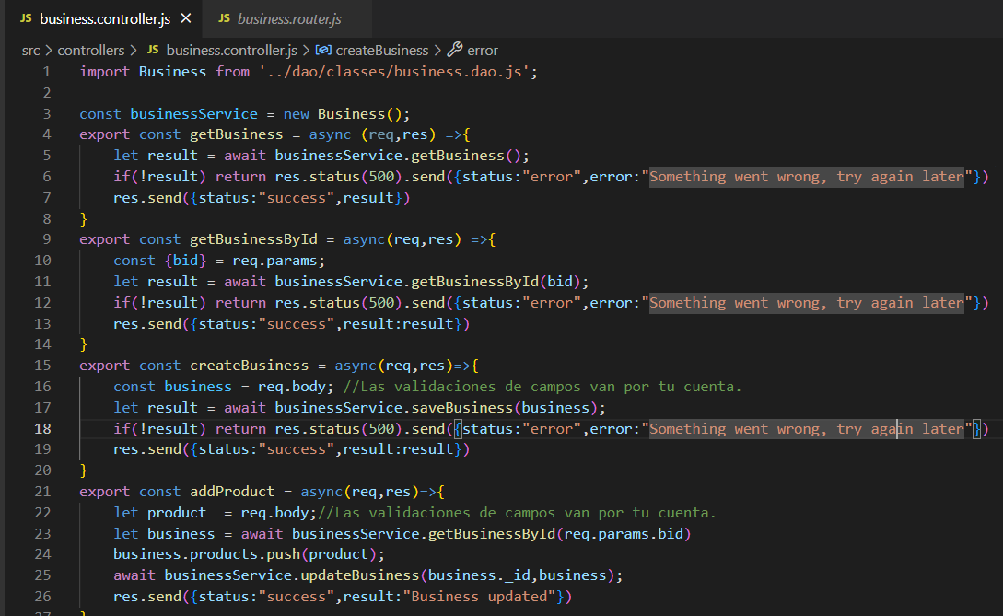
Controlador de negocio

Slide 11
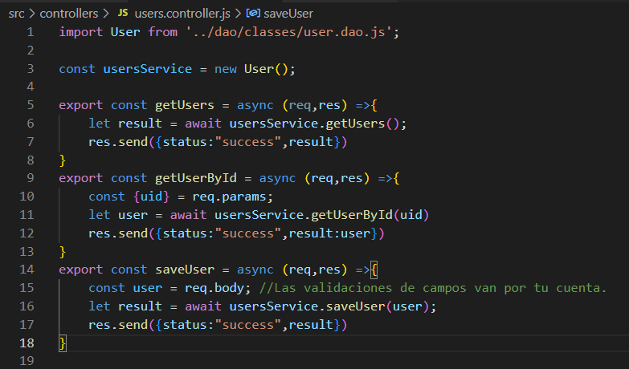
Controlador de usuario

Slide 12
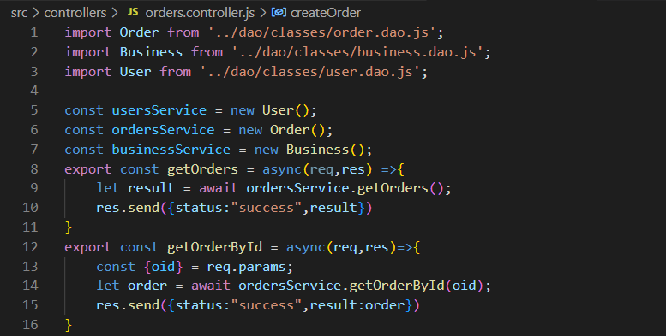
Controlador de órdenes: Parte 1

Slide 13
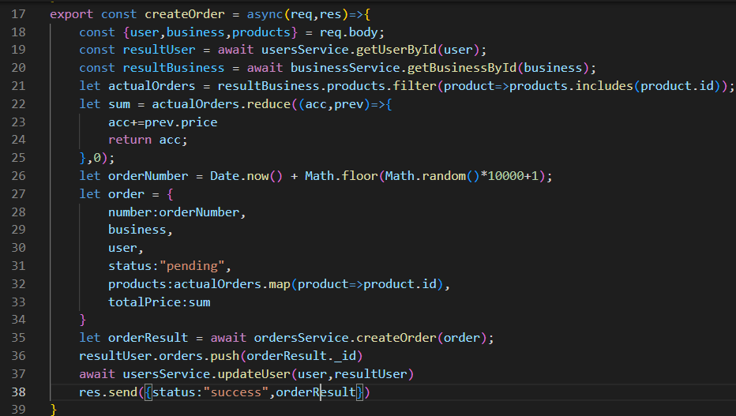
Controlador de órdenes: Parte 2

Slide 14
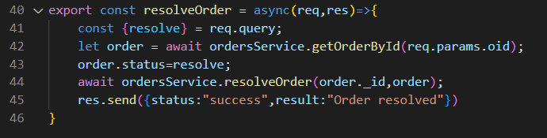
Controlador de órdenes: Parte 3

Slide 15
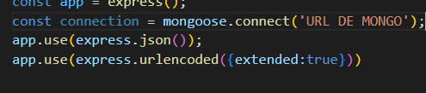
No olvidemos reconfigurar app.js
Recordemos que aún tenemos que trabajar con nuestros dos middlewares de express.json y express.urlencoded.
También setearemos una conexión directa a mongoose, debido a que no trabajaremos con más DAOs diferentes a mongoDB

Slide 16
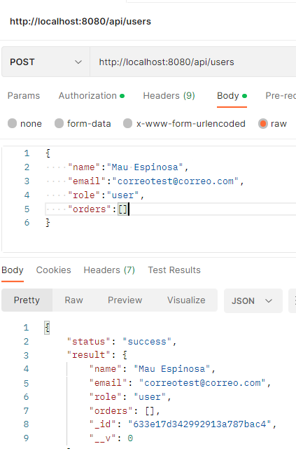
Probando endpoints: Crear usuario
Creamos el usuario a partir del modelo previamente definido.
La intención es utilizar este usuario para poder generar las órdenes acorde con un negocio. No será necesario contar con más usuarios. Con uno bastará para corroborar que todo esté bien.

Slide 17
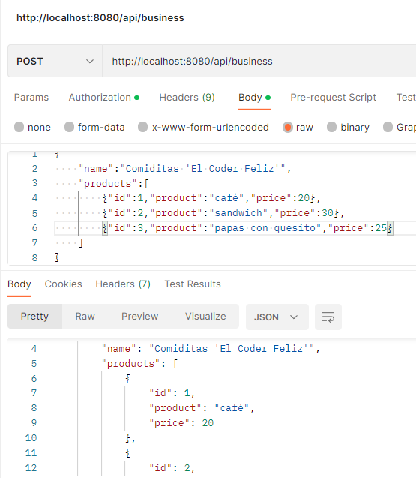
Probando endpoints: Crear business
Creamos el negocio. Éste contará con tres productos para poder hacer órdenes a partir de éstos.
Ahora que tenemos un usuario creado y un negocio creado; podemos proceder a crear una orden a partir de dicha información.

Slide 18
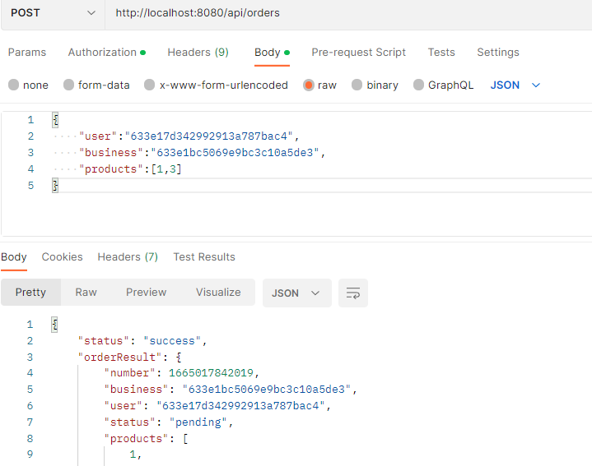
Probando endpoints: Crear orden a partir de usuario y negocio previo
Para crear la orden sólo necesitamos el id generado por el usuario en la base, el id del negocio creado en la base y, además, un arreglo de productos; sólo los números de id de los productos, procurando que sean productos que ofrezca el negocio.

Slide 19
Checkpoint: Negocio
Revisa tu código, analiza errores o descarga el código correspondiente al checkpoint 3, que estará disponible en el repo de Github una vez finalizada la clase.
Tiempo estimado: 3 minutos

Slide 20
Visualizando órdenes en un Frontend sencillo
Notes:
NOTA: La razón por la cual no se sigue utilizando react para poder hacer la visualizaciones de front es para conseguir el desacoplamiento de creer que un estudiante tiene que tener conocimientos de React para poder implementar estas visualizaciones. Si el estudiante sabe implementar React, podrá hacerlo a su paso o bien en algún afterclass, pero la idea es generalizar la herramienta para que, aquellos que no conocen React, puedan también participar en clase y sentirse involucrados.

Slide 21
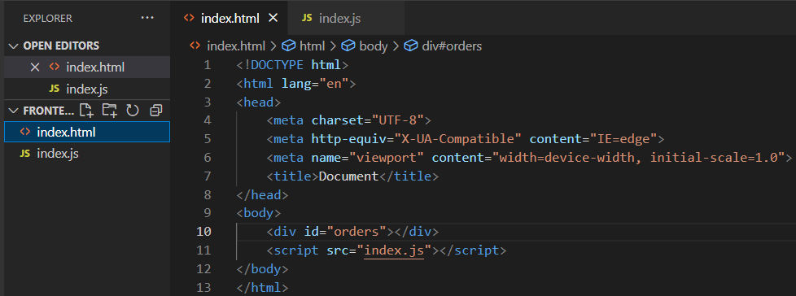
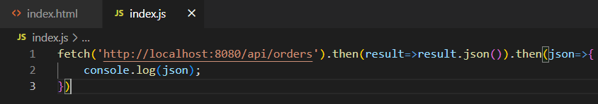
Generando Frontend sencillo.
Creamos un “Frontend” simple basado en un index.html y un index.js, el cual hará una petición
hacia el servidor, solicitando las órdenes generadas en la base de datos. Esta solicitud se hará al servidor que tenemos escuchando en el puerto 8080

Slide 22
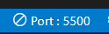
Echando a andar el frontend
Una vez seteados nuestros archivos, daremos click al botón de Visual Studio Code “Go Live” el cual levantará un servidor en el puerto 5500.
Esto nos permitirá tener más claro el origen desde el cual estamos realizando la petición al otro servidor de backend que tenemos levantado. Analizaremos el comportamiento de esta petición.

Slide 23
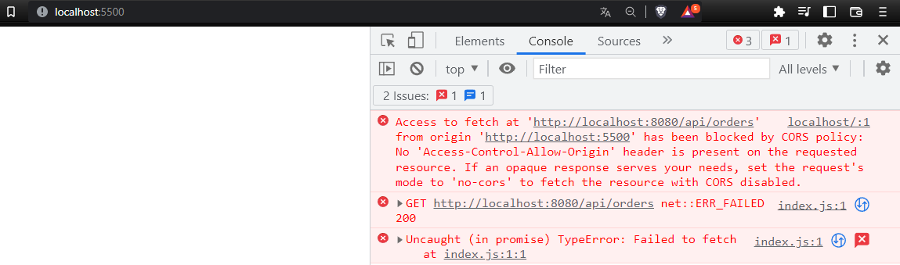
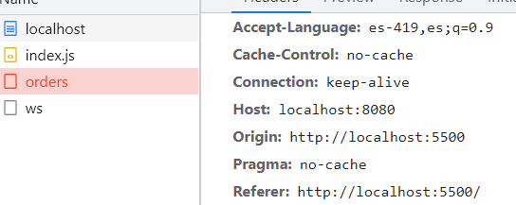
¡Nuevamente el bloqueo de CORS!
Como vimos la clase pasada, hay un tema de bloqueo por parte de nuestro propio servidor. Estos errores de CORS implican que se recibió (en el servidor backend) una petición por parte de un origen “extraño”, violando el protocolo SOP (Single Origin Protocol)
Si nuestro servidor no tiene sus CORS configurados, bloqueará todo lo que sea diferente a su origen (http://localhost:8080). SOP valida protocolo (http), host (localhost en este caso), y puerto (8080).

Slide 24
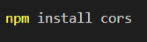
Resolviendo los CORS
Primero instalaremos los cors con
Luego, en nuestro archivo app.js, setearemos los cors a partir de su respectivo middleware:
Indicamos de esta forma el origen aceptado y los métodos bajo los cuales se aceptarán sus peticiones

Slide 25
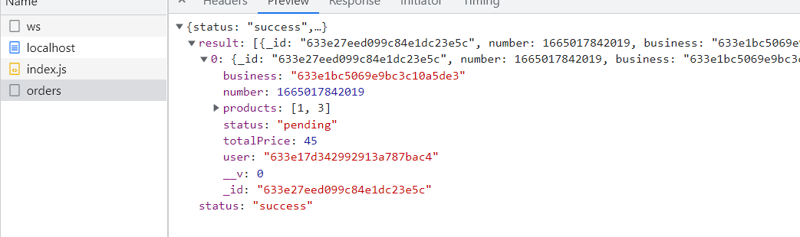
Analizando la petición nuevamente
Notamos que ahora, al haber indicado que el servidor en el puerto 5500 sí era conocido, puede responder sin problema a la petición.

Slide 26
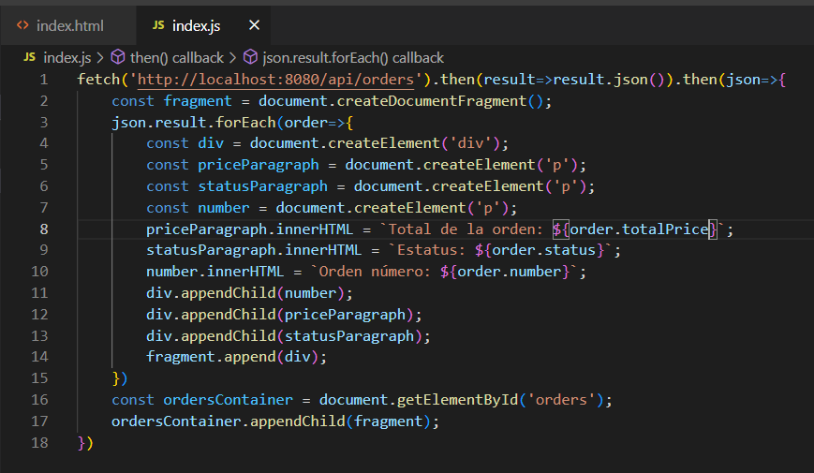
Últimos cambios al frontend

Slide 27
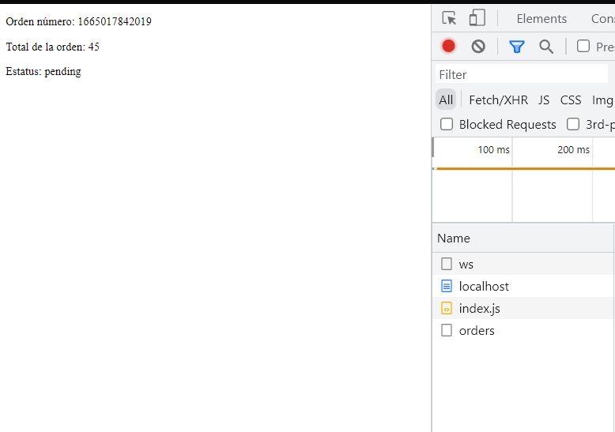
Resultado final

Slide 28
¿Preguntas?
Notes:
Obligatoria. Se sugiere ubicar al finalizar la explicación de algún tema, para abrir formalmente el espacio de preguntas y ordenar la interacción.

Slide 29
Resumen
de la parte II
Routers y controladores
Patrón DAO
Órdenes en Frontend
Notes:
Obligatoria siempre. Completar el resumen con palabras claves de lo visto. En caso de cerrar con el “mapa de conceptos” se puede sacar.

Slide 30
Opina y valora
esta clase
Notes:
Obligatoria siempre.

Slide 31
Muchas gracias.
Notes:
Todas las clases

Slide 32
Notes:
Todas las clases

